Slide 1
STAN GRANICZNY UŻYTKOWALNOŚCI
Obliczenia związane
z przemieszczeniami tj.
osiadaniem fundamentu
OSIADANIA GRUNTU POD FUNDAMENTEM
Wyznaczane w przybliżeniu – metodą naprężeń
`
METODA NAPRĘŻEŃ
Wg algotyrmu opisanego w normie PN-81/B-03020
pkt 3.5.
OBLICZENIA
W wydzielonych warstwach obliczeniowych gruntu

Slide 2
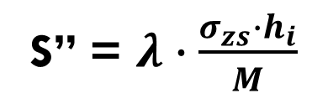
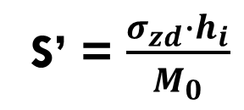
OSIADANIA GRUNTU POD FUNDAMENTEM
S’ = $\frac{σ_{zd}∙h_{i}}{M_{0}}$
Osiadanie pierwotne powstaje na skutek działania naprężeń dodatkowych
+
S =
S” = $λ∙\frac{σ_{zs}∙h_{i}}{M}$
Osiadanie całkowite gruntu pod fundamentem jest sumą osiadania pierwotnego i wtórnego
Osiadanie wtórne powstaje na skutek działania naprężeń wtórnych

Slide 3
OSIADANIA GRUNTU POD FUNDAMENTEM –
wynikają z naprężeń
powstających w podłożu
w kolejnych fazach budowy
DODATKOWYCH
WTÓRNYCH

Slide 4
NAPRĘŻENIA PIERWOTNE
OSIADANIA GRUNTU POD FUNDAMENTEM –
wynikają z naprężeń dodatkowych i wtórnych
powstających w podłożu w kolejnych fazach budowy, a do ich wyznaczenia konieczne jest początkowo określenie wielkości
naprężeń pierwotnych,
odprężenia
i naprężeń normalnych
I faza budowy
ODPRĘŻENIE
II faza budowy
NAPRĘŻENIA NORMALNE
III faza budowy

Slide 5


Obliczenia należy poprzedzić wydzieleniem warstw obliczeniowych podłoża wg zasad:
W podłożu zaznaczamy głębokości charakterystyczne
poziom posadowienia
warstwy geotechniczne
poziom występowania wód gruntowych
2. Wstępnie wyodrębnione warstwy dzielimy na (mniej więcej) równe części
nie większe niż 0,5B
miąższości najlepiej około 0,5m
np. – warstwę 1,3m można podzielić na 3 warstwy o miąższości 0,45; 0,45 i 0,40m
poziom terenu istniejący
poziom posadowienia
poziom stropu kolejnej warstwy
… itd

Slide 6


NAPRĘŻENIA PIERWOTNE
powstają w I fazie budowy
w stanie naturalnym, przed podjęciem działań w terenie
w każdym dowolnym punkcie – na skutek działania ciężaru warstw gruntu zalegających powyżej
opisane wzorem:
$σ_{zρ}=\sum{(γ_{i}∙h_{i})}$
$γ_{i}$ - ciężar objętościowy i-tej warstwy gruntu
$h_{i}$ - miąższość i-tej warstwy gruntu
$$σ_{zρ}$$

Slide 7



ODPRĘŻENIE GRUNTU
powstaje w II fazie budowy
na skutek wykonania wykopu do poziomu posadowienia
opisane wzorem:
$σ_{\overline{zρ}}=σ_{oρ}∙η_{m}$
$σ_{oρ}$- naprężenie pierwotne w poziomie posadowienia
$η_{m}$- współczynnik, zależny od kształtu i wymiarów wykopu oraz od zagłębienia warstwy (wyznaczany z nomogramu lub wzoru)
$$σ_{\overline{zρ}}$$

Slide 8

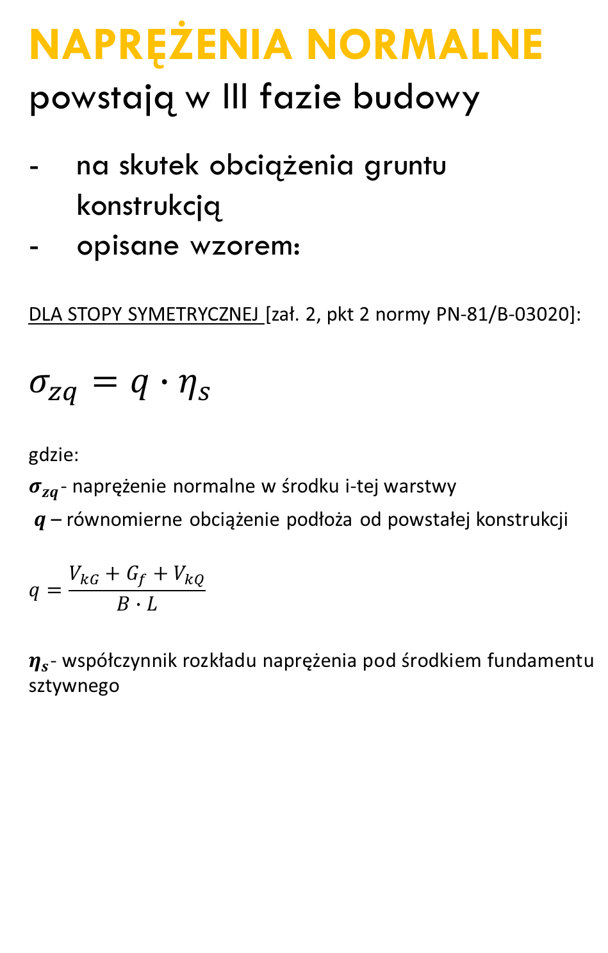
NAPRĘŻENIA NORMALNE
powstają w III fazie budowy
na skutek obciążenia gruntu konstrukcją
opisane wzorem:
DLA STOPY SYMETRYCZNEJ [zał. 2, pkt 2 normy PN-81/B-03020]:
$$σ_{zq}=q∙η_{s}$$
gdzie:
$σ_{zq}$- naprężenie normalne w środku i-tej warstwy
$q$ – równomierne obciążenie podłoża od powstałej konstrukcji
$$q=\frac{V_{kG}+G_{f}+V_{kQ}}{B∙L}$$
$η_{s}$- współczynnik rozkładu naprężenia pod środkiem fundamentu sztywnego
B= 3,0 m
D = 2,8 m
Grunt I
h1
Grunt I
h2
Grunt II
Grunt III

Slide 9
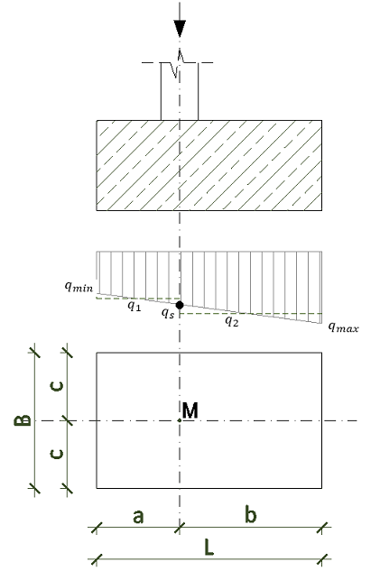
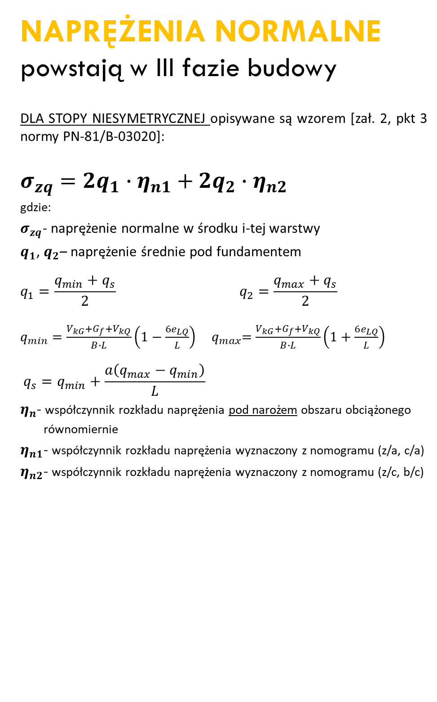
NAPRĘŻENIA NORMALNE
powstają w III fazie budowy
DLA STOPY NIESYMETRYCZNEJ opisywane są wzorem [zał. 2, pkt 3 normy PN-81/B-03020]:
$$σ_{zq}={2q}_{1}∙η_{n1}+{2q}_{2}∙η_{n2}$$
gdzie:
$σ_{zq}$- naprężenie normalne w środku i-tej warstwy
$q_{1}$, $q_{2}$– naprężenie średnie pod fundamentem
$$q_{1}=\frac{q_{min}+q_{s}}{2} q_{2}=\frac{q_{max}+q_{s}}{2}$$
$q_{min}=\frac{V_{kG}+G_{f}+V_{kQ}}{B∙L}\left(1−\frac{6e_{LQ}}{L}\right)$ ${ q}_{max}=\frac{V_{kG}+G_{f}+V_{kQ}}{B∙L}\left(1+\frac{6e_{LQ}}{L}\right)$
$$q_{s}=q_{min}+\frac{a\left(q_{max}−q_{min}\right)}{L}$$
$η_{n}$- współczynnik rozkładu naprężenia pod narożem obszaru obciążonego
równomiernie
$η_{n1}$- współczynnik rozkładu naprężenia wyznaczony z nomogramu (z/a, c/a)
$η_{n2}$- współczynnik rozkładu naprężenia wyznaczony z nomogramu (z/c, b/c)

Slide 10
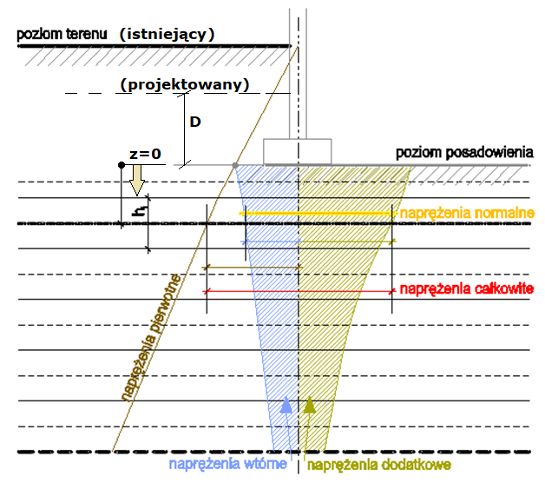
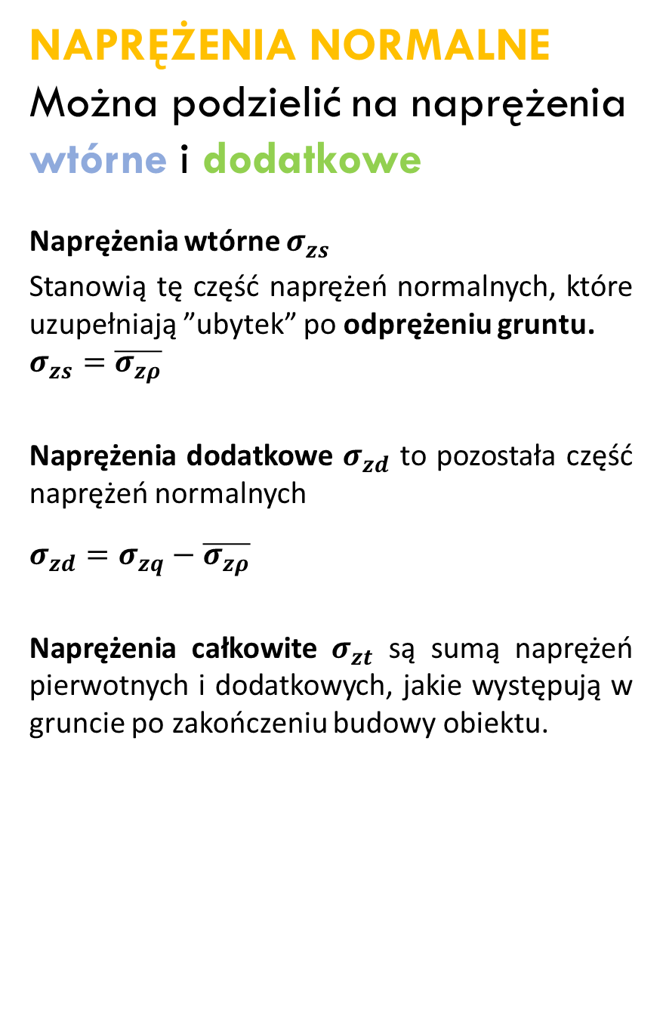
NAPRĘŻENIA NORMALNE
Można podzielić na naprężenia wtórne i dodatkowe
Naprężenia wtórne $σ_{zs}$
Stanowią tę część naprężeń normalnych, które uzupełniają ”ubytek” po odprężeniu gruntu.
$$σ_{zs}=\overline{σ_{zρ}}$$
Naprężenia dodatkowe $σ_{zd}$ to pozostała część naprężeń normalnych
$$σ_{zd}=σ_{zq}−\overline{σ_{zρ}}$$
Naprężenia całkowite $σ_{zt}$ są sumą naprężeń pierwotnych i dodatkowych, jakie występują w gruncie po zakończeniu budowy obiektu.

Slide 11
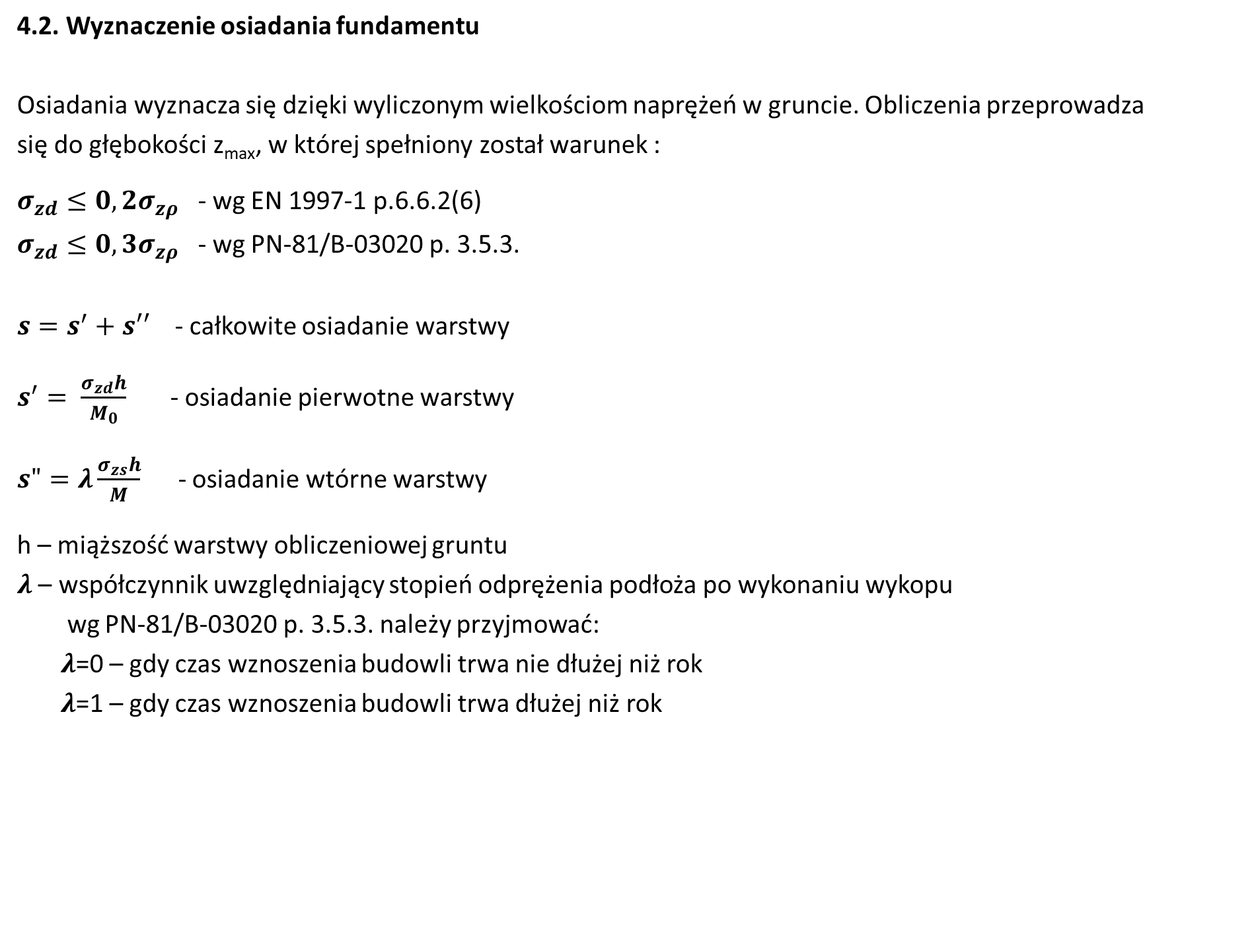
4.2. Wyznaczenie osiadania fundamentu
Osiadania wyznacza się dzięki wyliczonym wielkościom naprężeń w gruncie. Obliczenia przeprowadza
się do głębokości z_{max}, w której spełniony został warunek :
$σ_{zd}≤0,2σ_{zρ}$ - wg EN 1997-1 p.6.6.2(6)
$σ_{zd}≤0,3σ_{zρ}$ - wg PN-81/B-03020 p. 3.5.3.
$s=s^{′}+s′′$ - całkowite osiadanie warstwy
$s^{′}= \frac{σ_{zd}h}{M_{0}}$ - osiadanie pierwotne warstwy
$s"=λ\frac{σ_{zs}h}{M}$ - osiadanie wtórne warstwy
h – miąższość warstwy obliczeniowej gruntu
$λ$ – współczynnik uwzględniający stopień odprężenia podłoża po wykonaniu wykopu
wg PN-81/B-03020 p. 3.5.3. należy przyjmować:
$λ$=0 – gdy czas wznoszenia budowli trwa nie dłużej niż rok
$λ$=1 – gdy czas wznoszenia budowli trwa dłużej niż rok

Slide 12
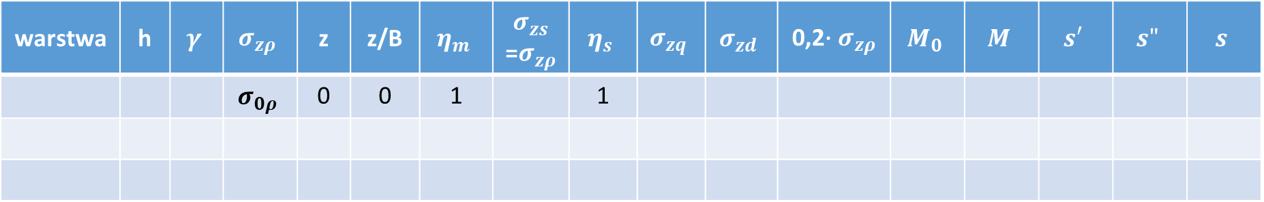
Proponowany układ tabeli do obliczenia osiadania:
warstwa | h | $$γ$$ | $$σ_{zρ}$$ | z | z/B | $$η_{m}$$ | $$σ_{zs}$$ =$σ_{zρ}$ | $$η_{s}$$ | $$σ_{zq}$$ | $$σ_{zd}$$ | 0,2$∙σ_{zρ}$ | $$M_{0}$$ | $$M$$ | $$s′$$ | $$s"$$ | $$s$$
 |  |  | $$σ_{0ρ}$$ | 0 | 0 | 1 |  | 1
Pierwsze obliczenia – w poziomie posadowienia. W tym miejscu obliczona wartość naprężeń pierwotnych pozwoli
na wygodne obliczenia odprężenia gruntu w kolejnych warstewkach obliczeniowych.
Wstępnie wypełniona tabelka wyżej, powinny być te wartości wpisane jasne
Kolejne obliczenia – w środku wydzielonych warstewek obliczeniowych
Uwaga na jednostki. Naprężenia w [kPa] najwygodniej i pilnować, by moduły również zostały podstawione
w [kPa]. Jeśli „h”, czyli wysokości warstewek mamy wyrażone w metrach, to wygodniej od razu zamienić
wartości s’ i s” w tabeli na [cm] lub [mm]. Ostateczne wyniki osiadania proszę podać w [cm] lub [mm],
w zależności od ich rzędu wielkości.

Slide 13
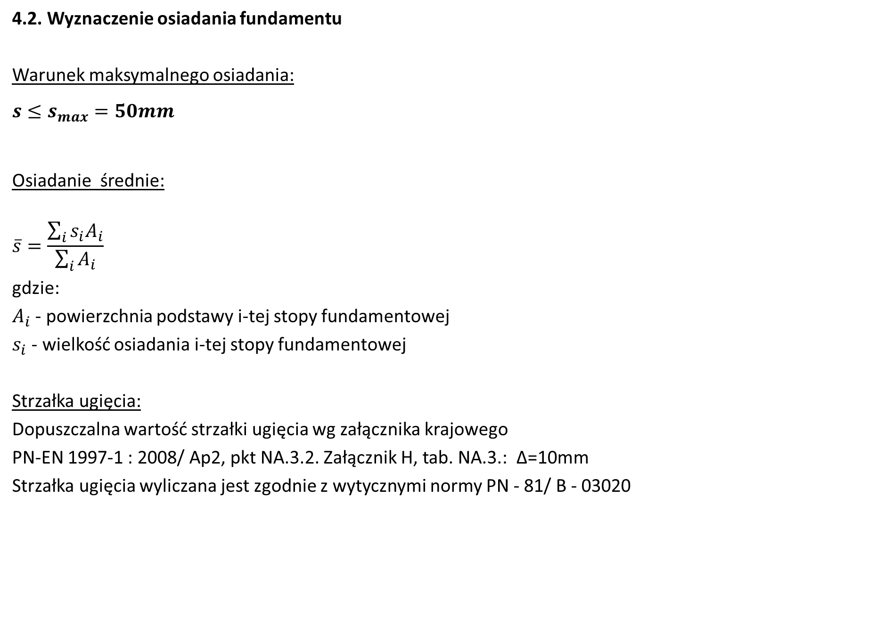
4.2. Wyznaczenie osiadania fundamentu
Warunek maksymalnego osiadania:
$$s≤s_{max}=50mm$$
Osiadanie średnie:
$$\overline{s}=\frac{\sum_{i}{s_{i}A_{i}}}{\sum_{i}{A_{i}}}$$
gdzie:
$A_{i}$ - powierzchnia podstawy i-tej stopy fundamentowej
$s_{i}$ - wielkość osiadania i-tej stopy fundamentowej
Strzałka ugięcia:
Dopuszczalna wartość strzałki ugięcia wg załącznika krajowego
PN-EN 1997-1 : 2008/ Ap2, pkt NA.3.2. Załącznik H, tab. NA.3.: ∆=10mm
Strzałka ugięcia wyliczana jest zgodnie z wytycznymi normy PN - 81/ B - 03020

Slide 14
